Slide 1
Lịch sử
Bài 18 - Ôn tập: Chín năm kháng chiến bảo vệ
độc lập dân tộc (1945 – 1954)

Slide 2

Lịch sử: Bài 18
Ôn tập: Chín năm kháng chiến bảo vệ
độc lập dân tộc (1945 – 1954)
HOẠT ĐỘNG 1: Tình thế hiểm nghèo sau Cách mạng tháng Tám của nhân dân ta.
Bằng hiểu biết của mình và sử dụng SGK các em thảo luận nhóm 2, làm bài tập 1, 2, 3 trang 40.
Hết giờ

Slide 3
Bài tập 1:
Lịch sử: Bài 18
Ôn tập: Chín năm kháng chiến bảo vệ
độc lập dân tộc (1945 – 1954)
- Tình thế hiểm nghèo của nước ta sau cách mạng tháng Tám thường diễn tả bằng cụm từ nào? Em hãy kể tên ba loại “giặc” mà cách mạng nước ta phải đương đầu từ cuối năm 1945.
- Nghìn cân treo sợi tóc
- Giặc đói, giặc dốt, giặc ngoại xâm

Slide 4
Bài tập 2:
Lịch sử: Bài 18
Ôn tập: Chín năm kháng chiến bảo vệ
độc lập dân tộc (1945 – 1954)
- “Chín năm làm một Điện Biên, Nên vành hoa đỏ, nên thiên sử vàng!”
Em hãy cho biết: Chín năm đó được bắt đầu và kết thúc vào thời gian nào?
- Bắt đầu từ 23 - 9 - 1945
- Kết thúc vào 21 - 7 - 1954

Slide 5
Bài tập 3:
Lịch sử: Bài 18
Ôn tập: Chín năm kháng chiến bảo vệ
độc lập dân tộc (1945 – 1954)
- Lời kêu gọi toàn quốc kháng chiến của Chủ tịch Hồ Chí Minh đã khẳng định điều gì? Lời khẳng định ấy giúp em liên tưởng tới bài thơ nào ra đời trong cuộc kháng chiến chống quân Tống xâm lược lần thứ hai (đã học ở lớp 4)?
- Khẳng định thiện chí hòa bình và tinh thần quyết tâm chiến đấu, hi sinh vì độc lập dân tộc của nhân dân ta.
- Sông núi nước Nam, vua Nam ở Rành rành định phận ở sách trời Cớ sao lũ giặc sang xâm phạm Chúng bay sẽ bị đánh tơi bời. (Lý Thường Kiệt)

Slide 6
Lịch sử: Bài 18
Ôn tập: Chín năm kháng chiến bảo vệ
độc lập dân tộc (1945 – 1954)
* Quan sát các hình ảnh sau và cho biết các hình ảnh đó gợi nhớ đến những sự kiện lịch sử nào của nước ta?

Slide 7
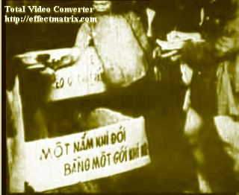
Chống giặc đói, giặc dốt

Slide 8
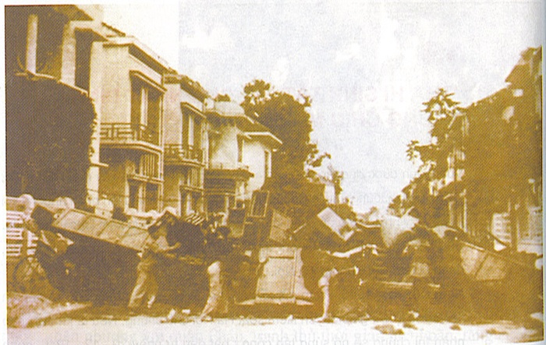
Hưởng ứng lời kêu gọi toàn quốc kháng chiến của Chủ tịch Hồ Chí Minh, nhân dân Hà Nội dựng chiến luỹ trên đường phố để ngăn cản quân Pháp cuối năm 1946.

Slide 9
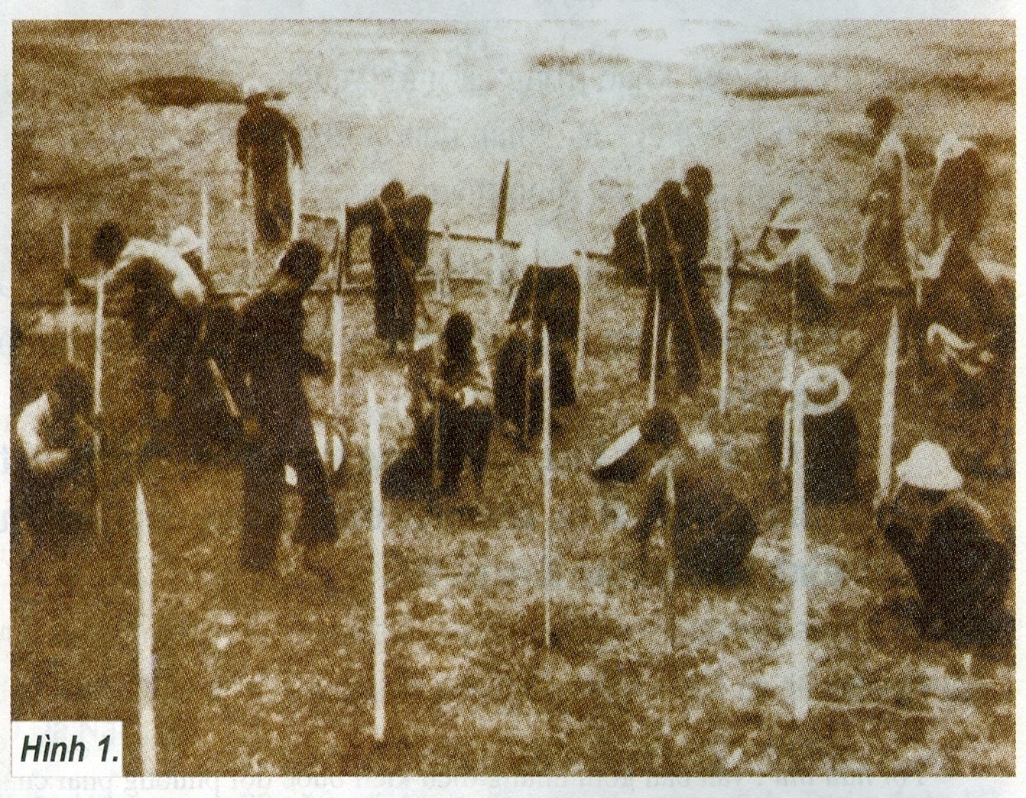
Nhân dân Phú Thọ cắm chông chống quân Pháp nhảy dù trong chiến dịch Việt Bắc thu-đông 1947.

Slide 10
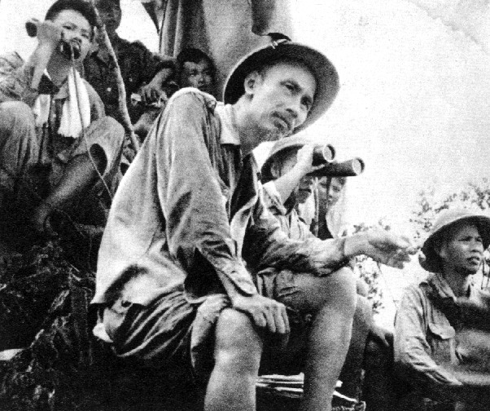
Bác Hồ quan sát mặt trận Biên giới trong Chiến dịch Biên giới thu - đông 1950.

Slide 11
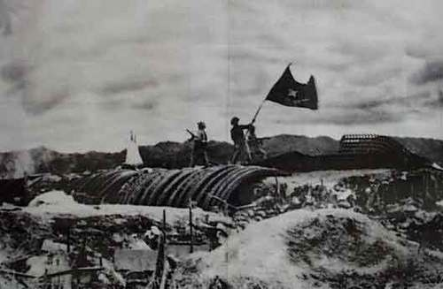

Chiến thắng Điện Biên Phủ

Slide 12
HOẠT ĐỘNG 2: Sự kiện lịch sử tiêu biểu nhất trong chín năm kháng chiến chống thực dân Pháp xâm lược.
Lịch sử: Bài 18
Ôn tập: Chín năm kháng chiến bảo vệ độc lập dân tộc (1945 – 1954)
Bài tập 4: Hãy thống kê một số sự kiện mà em cho là tiêu biểu nhất trong chín năm kháng chiến chống thực dân Pháp xâm lược.
Nhóm
4 HS

Slide 13
Thời gian | Sự kiện lịch sử tiêu biểu
1945-1946 | Đẩy lùi giặc đói, giặc dốt, giặc ngoại xâm.
19-12-1946 | Toàn quốc kháng chiến chống thực dân Pháp.
1947 | Chiến dịch Việt Bắc thu - đông.
1950 | Chiến dịch Biên Giới thu - đông.
1954 | Chiến dịch Điện Biên Phủ toàn thắng.

Slide 14
Lịch sử: Bài 18
Ôn tập: Chín năm kháng chiến bảo vệ độc lập dân tộc (1945 – 1954)
* Em hãy kể những gương chiến đấu dũng cảm trong chín năm kháng chiến bảo vệ độc lập dân tộc mà em biết. Nêu cảm nghĩ của em?

Slide 15
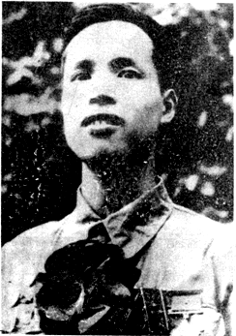
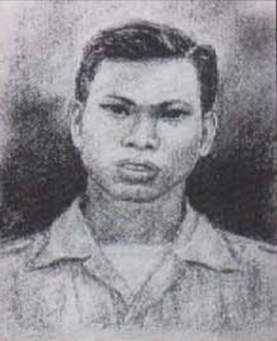
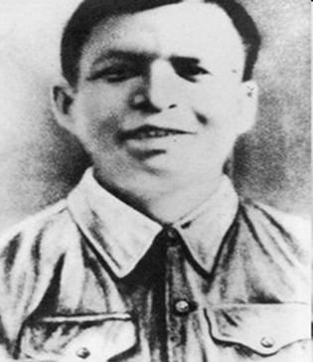
La Văn Cầu
Tô Vĩnh Diện
Phan Đình Giót

Slide 16
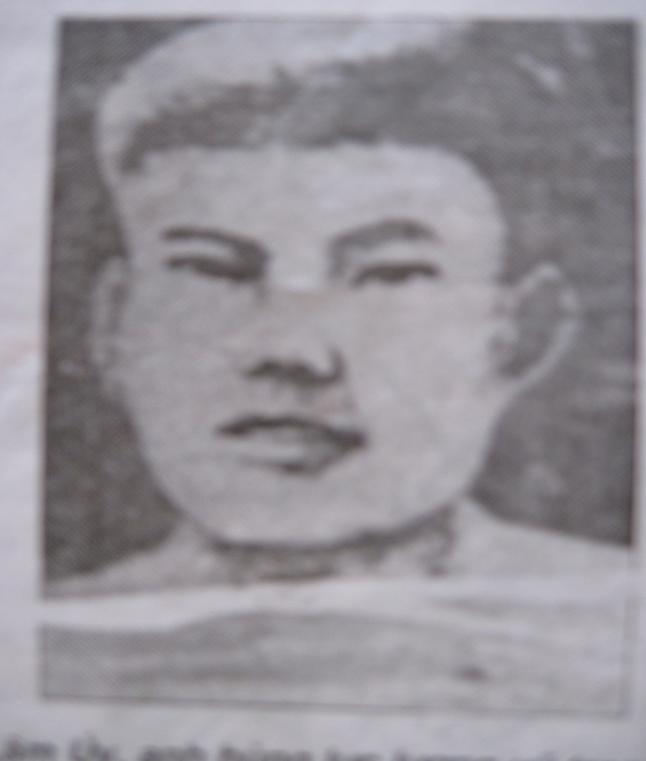
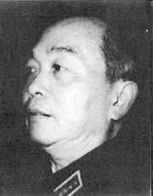
Lâm Uý
Võ Nguyên Giáp

Slide 17
2. Sự kiện lịch sử tiêu biểu nhất trong chín năm kháng chiến chống thực dân Pháp xâm lược.
Lịch sử: Bài 18
Ôn tập: Chín năm kháng chiến bảo vệ độc lập dân tộc (1945 – 1954)
1. Tình thế hiểm nghèo sau Cách mạng tháng Tám của nhân dân ta.

